Slide 1

Definición de proyecto APT
Monitoreo y Control para sistemas IoT industriales (IIoT)
Equipo:
Alexandra Dávila
Dani Ocaranza
Maximiliano Villavicencio

Slide 2
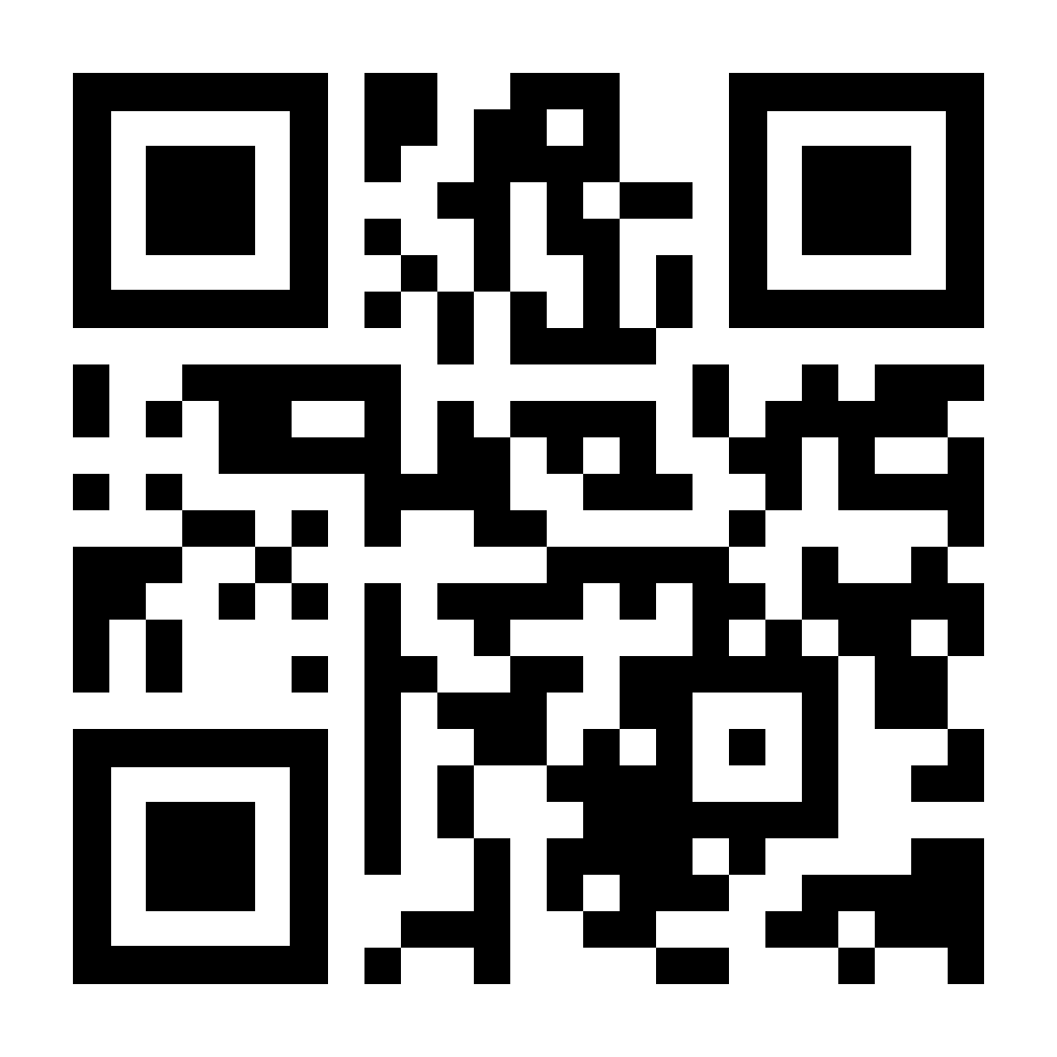
YUZZ es un startup comenzado en el año 2023 con el objetivo de buscar una nueva vida a baterías de automóviles con pérdida total y casi total del resto de sus componentes, utilizandolas en sistemas de almacenamiento de energía de bajo costo.
Sobre la empresa
Stakeholders
Dario Rojas: Product Owner y CTO de YUZZ
YUZZ: Stakeholder principal, Cliente
SOTRASER SCL: Inversionista y Cliente de YUZZ, proporciona taller
Objetivos
Migrar su prototipo actual a un sistema remoto
Permitir gestión remota de sus nuevos sistemas BESS
Dar acceso a sus clientes al monitoreo de sus sistemas
Más Información

Slide 3
Sistema de almacenamiento con baterías
Primer prototipo funcional con una batería
Software de control y monitoreo local con Node-Red, InfluxDB y microcontroladores.
Sistema actual no escala acorde a necesidades de la empresa
Problemáticas
Mejoras y Requerimientos
Sistema de almacenamiento con múltiples baterías
Software local para data acquisition
Control y gestión del sistema mediante software
Acceso y almacenamiento remoto de múltiples BESS
Acceso para despliegue y mantenimiento

Slide 4
Monitoreo y Control BESS
Desarrollar un sistema de software escalable y robusto para el monitoreo y control local/remoto de un dispositivo BESS, integrándose al ecosistema IoT de la empresa Yuzz.
Propuesta
Módulo Local:
Monitoreo en tiempo real del estado del sistema.
Recepción y almacenamiento de datos operativos.
Control directo del hardware del dispositivo.
Interfaz de usuario local para configuración y visualización.
Gestión local de usuarios y permisos.
Módulo Remoto:
Acceso remoto al estado y configuración del dispositivo.
Centralización de datos de múltiples dispositivos BESS.
Gestión remota de usuarios, configuraciones y reportes.
Escalabilidad para administrar varios equipos desde un solo lugar.
Supervisión y control desde cualquier ubicación con conexión.

Slide 5









Capa de Presentación
Arquitectura
Capa de Negocio
Capa de Comunicación
Capa de Datos

Slide 6
Metodología
Kanban para priorización y seguimiento
Carta Gantt + documentación tradicional
Reuniones bi-semanales
Etapas del Proyecto
Planificación y Diseño: requerimientos, arquitectura, tareas
Desarrollo Local: interfaces de control y monitoreo on-premise
Desarrollo Remoto: servicio cloud, seguridad, BD, visualización
Depuración y Despliegue: integración, pruebas, seguridad
Gestión del trabajo
Tablero Kanban (Backlog, Por hacer, Haciendo, Revisión, Testing, Completado)
Equipo
Cliente: Dario Rojas (CTO Yuzz)
Desarrolladores: Alexandra Dávila, Dani Ocaranza, Maximiliano Villavicencio
Planificación

Slide 7
El proyecto aborda una necesidad real de la industria en el área de energías renovables.
Se plantea una solución escalable, modular y segura para el monitoreo y control de sistemas BESS.
La arquitectura propuesta permite un monitoreo local eficiente y una proyección clara a la nube.
Representa una oportunidad concreta para aplicar conocimientos de la carrera en un entorno profesional.
Ofrece una instancia de crecimiento técnico y transversal, con impacto en un proyecto de innovación tecnológica.
Conclusiones

Slide 8
GRACIAS

